Slide 1


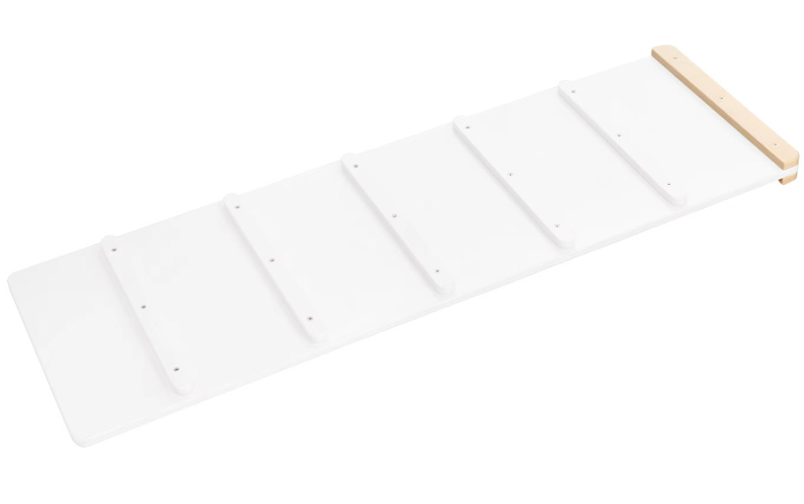
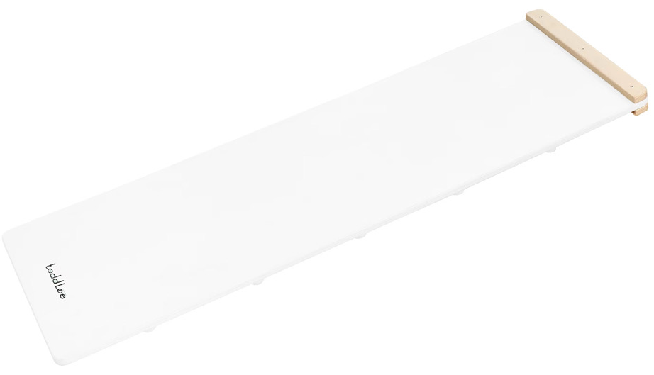



Toddlee Tobogan / Lestev
HVALA NA VAŠ NAKUP
Ta izdelek bo vašemu otroku nudil obilo zabave! Ker nam je pomembo, da ste z nakupom zadovoljni in predvsem, da izdelek uporabljate varno, pa smo za vas pripravili nekaj napotkov za uporabo.
Toddlee Tobogan / Lestev je zasnovan za uporabo s Toddlee Gu-Ga plezalnim lokom. Ta obojestraanski izdelek omogoča nove možnosti uporabe in tako igro dvigne na povsem novo raven.
Toddlee Tobogan / Lestev je enostaven za uporabo in ne zahteva fiksne namestitve. Naklon tobogana / lestve lahko hitro spremenite tako, da ga namestite na želeno palico, višino. Ta izdelek izboljšuje otrokovo koordinacijo in motorične sposobnosti.
POVRATNA INFORMACIJA
Zelo bomo veseli vaše povratne informacije, všečka ali poslane slike, zato vas vabimo, da nas kontaktirate/všečkate ali sledite na katerikoli način naveden spodaj.
info@toddlee.si
Toddlee
Toddlee_si_hr

Slide 2



OPOZORILA!
OPOZORILO! Izdelek mora sestaviti odrasla oseba in povezati posamezne elemente ter preveriti strukturno trdnost, preden otrokom dovolijo uporabo. Iz varnostnih razlogov ni dovoljeno povezovati elementov na drug način, kot je prikazano v navodilih.
OPOZORILO! Pred uporabo izdelka se prepričajte, da ni poškodovan, je pravilno sestavljen in so vsi vijaki in deli dobro priviti. Redno preverjajte, ali so vidni znaki obrabe, razpoke, poškodbe ali okvare. Izdelka, ki je poškodovan in ni več varen, ni dovoljeno uporabljati.
OPOZORILO! Pri uporabi izdelka otroka nikoli ne puščajte brez nadzora!
OPOZORILO! Izdelek je predviden za otroke s telesno težo do 35 kg.
OPOZORILO! Izdelek je primeren izključno za domačo uporabo.
OPOZORILO! Izdelek čistitite s čisto vodo in mehko krpo.
OPOZORILO! Izdelek postavite izven dosega virov toplotnega izvora, ostrih predmetov in gospodinjskih aparatov.
OPOZORILO! Izdelek je treba uporabljati varno in razumno. Sami morate znati razumno presoditi. Izdelek je potrebno postaviti na ravne in stabilne površine. Igrače ne uporabljajte na stopnicah, v bližini bazenov, virov toplotnega izvora, ostrih predmetov, klančinah, nestabilnih površinah, blizu oken,..
ZAHVALA ZA NAKUP
POSTOPEK REKLAMACIJE
Imate morda z našim izdelkom težavo? Želimo si, da ste z našim izdelkom zadovoljni, ker pa se zavedamo, da lahko pride tudi do kakšnih težav ali pomankljivosti, vas prosimo, da za namen razrešitve težave sledite spodnjim korakom.
1.
Pošljite nam opis vašega problema s slikami na naš E-naslov: info@toddlee.si.
2.
Glede na poslan opis bomo v podjetju poiskali ustrezno rešitev in vam odgovorili v najkrajšem možnem času.
EJG d.o.o. - Toddlee.si
Loška cesta 21
1358 Log pri Brezovici
Slovenia
3.
V primeru, da nam morate zaradi problema izdelek vrniti, smo vam na desni strani pripravili naše podatke.

